Slide 1
Федор Михайлович Достоевский

Slide 2
«Я не хочу мыслить и жить иначе, как с верой, что все наши девяносто миллионов русских( или сколько их тогда народится) будут все когда-нибудь образованны, очеловечены и счастливы».
Ф. Достоевский.

Slide 3
Эпиграф к урокам по творчеству Ф.М. Достоевского
«В сегодняшнем мире… тревожный набат Достоевского гудит, неумолчно взывая к человечности и гуманизму».
Ч. Айтматов.

Slide 4
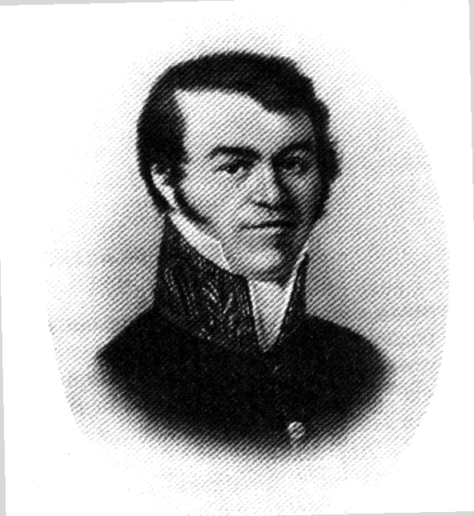
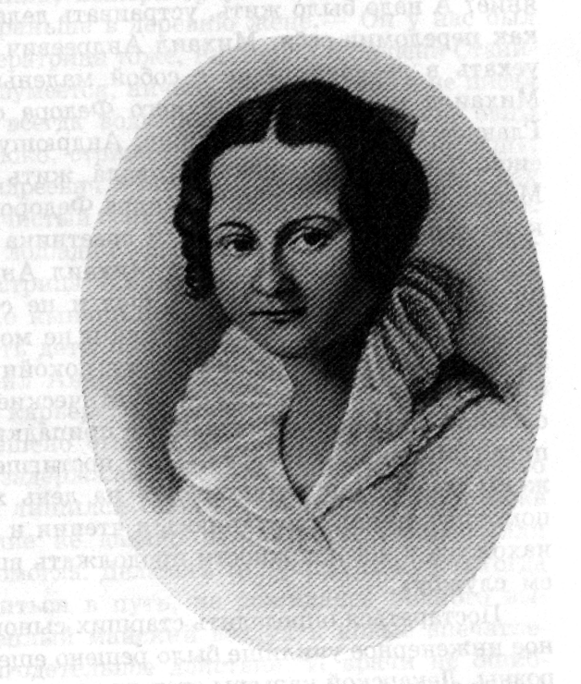
Родители писателя
Михаил Андреевич,
отец писателя.
Мария Федоровна, мать писателя.

Slide 5
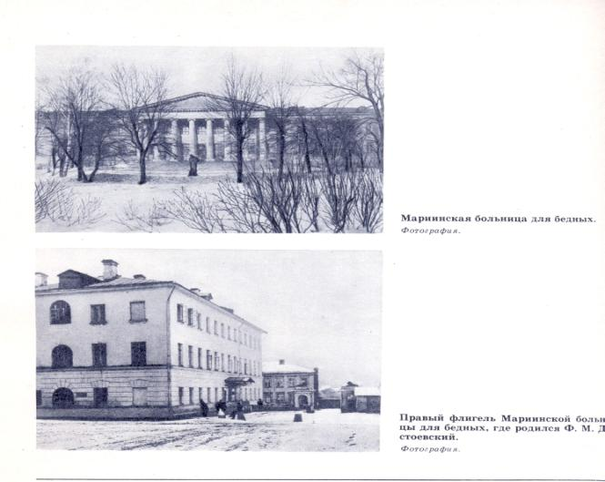
Мариинская больница для бедных, в правом флигеле которой в 1821 году родился будущий писатель

Slide 6
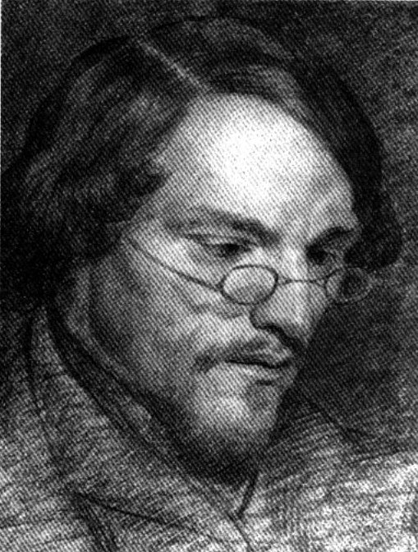
«…меня с братом Мишей свезли в Петербург, в Инженерное училище, 16-ти лет и испортили нашу будущность. По-моему, это была ошибка». Ф.М.Достоевский

Slide 7
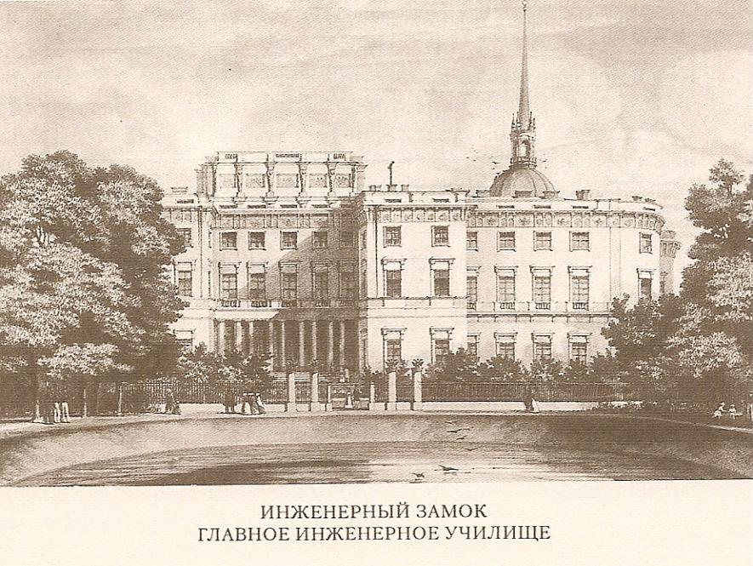

Slide 8
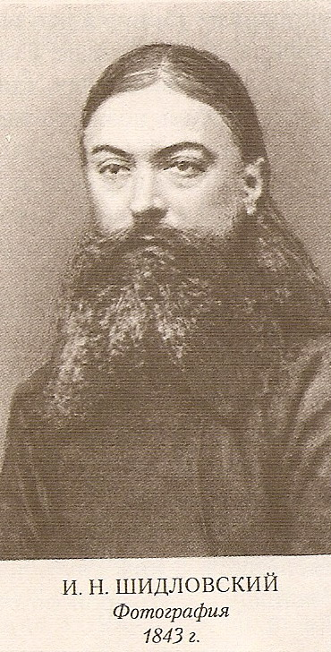
Петербургская жизнь
Д.В.Григорович – друг Достоевского по Инженерному училищу.
Большое влияние на
духовное развитие
Достоевского оказало
знакомство с поэтом-
романтиком
Шидловским.

Slide 9
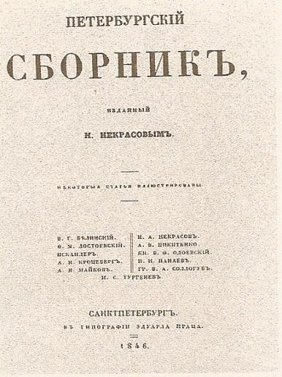
Начало литературной деятельности
1846 год.
В«Петербургском сборнике» напечатана повесть «Бедные люди», получившая одобрительную оценку В.Г.Белинского.

Slide 10
Революционная деятельность
Достоевского привлекала на «пятницах» Петрашевкого столь близкая его душе стихия спора, бурное кипение высоких мыслей. Здесь решали великие вопросы, касавшиеся судеб человечества.
М.В.Буташевич-Петрашевский

Slide 11
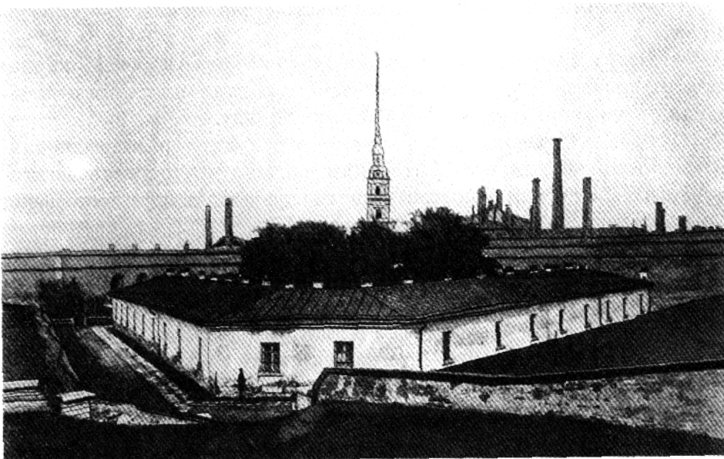
Арест. Приговор.
Алексеевский равелин Петропавловской крепости. Здесь, в камере №7 (позже - №9), находился во время следствия Ф.М.Достоевский.

Slide 12
Обряд казни петрашевцев.

Slide 13
Ссылка в Сибирь. Каторга.
В 1850 году Достоевский попадает в Омский острог. Не владевший каким-либо ремеслом, он был зачислен в разряд чернорабочих: вертел точильное колесо, обжигал кирпичи, разбирал старые бараки.

Slide 14
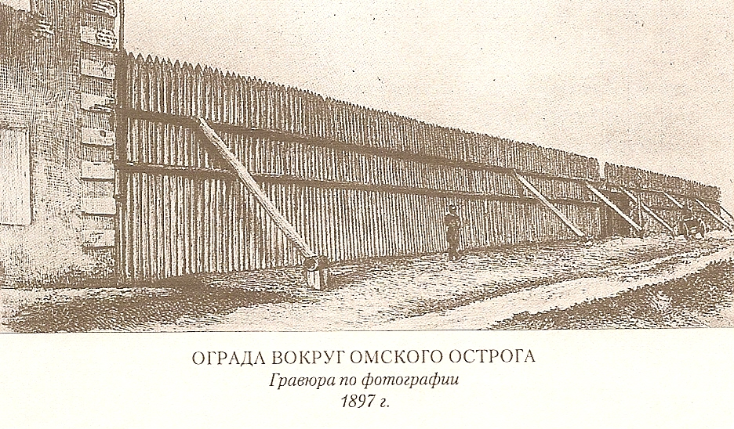

Slide 15
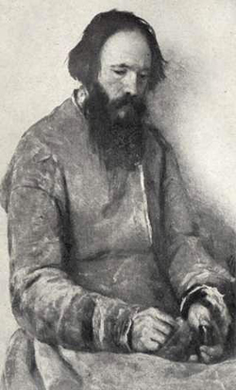
Оказавшись в остроге,
Достоевский больше всего
тяготился тем, что не мог
писать. Даже читать было
строжайше запрещено
тюремными правилами.

Slide 16
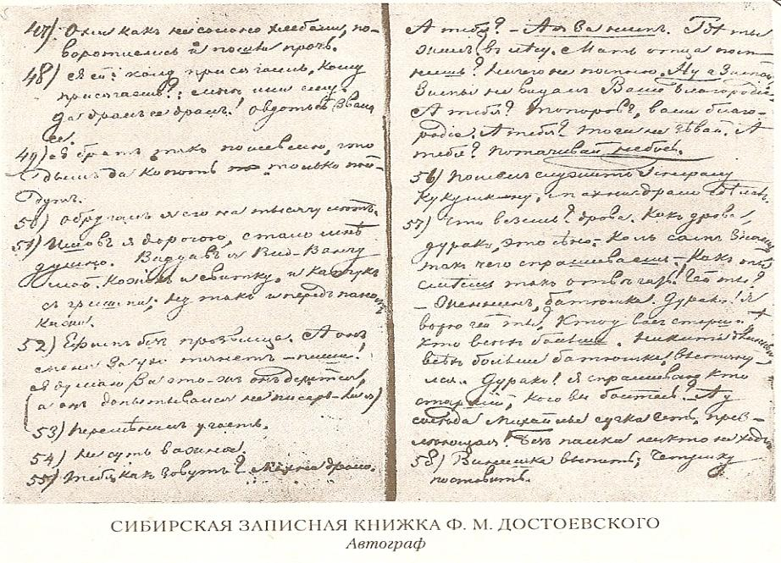

Slide 17
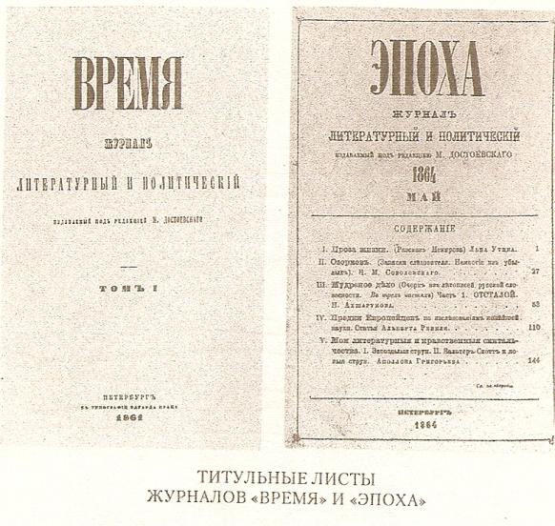

Slide 18
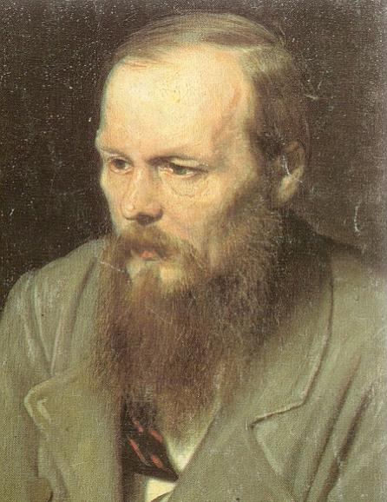
Для Достоевского не было ни слишком низко, ни слишком высоко. Он прошёл весь путь – от пропасти к звездам. И как жаль, что мы никогда уже не увидим этого человека, сумевшего дойти до самой сердцевины тайны и вспышками своего таланта осветившего глубину и огромность тьмы.
Г.Миллер

